Slide 1
Artificial Intelligence
Section 7： Logic Agent
Notes:
Please retain proper attribution and the reference to ai.berkeley.edu. Thanks!

Slide 2
Outline of the course
open
ML
closed
deterministic
stochastic
atomic
Search
factored
Logic
Bayes nets
structured
First-order logic
Notes:
沿着复杂度和表达能力增长的轴线有三种表示：原子表示、要素化表示、结构化表示。

Slide 3
Spectrum of representations
3. Search,
5. Game-playing
7. Propositional logic,
12-13. Bayes nets
8-9. First-order logic

Slide 4
Outline
7.1 基于知识的智能体
7.2 Wumpus world
7.3 知识的逻辑表示和推理
7.4 命题逻辑：一种简单的逻辑
7.5 命题逻辑定理证明
模型检验、逻辑规则、归结原理

Slide 5
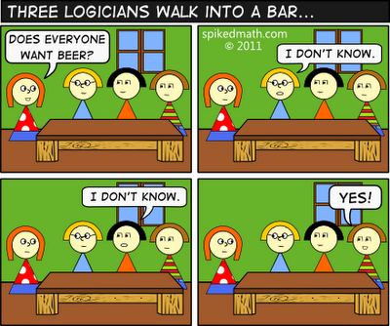
基于知识的智能体
Notes:
前两个人的“I don’t know”表明：说话的人是想要的。第三个人：能感知到前两个人回答中的信息，最后回答Yes
5

Slide 6
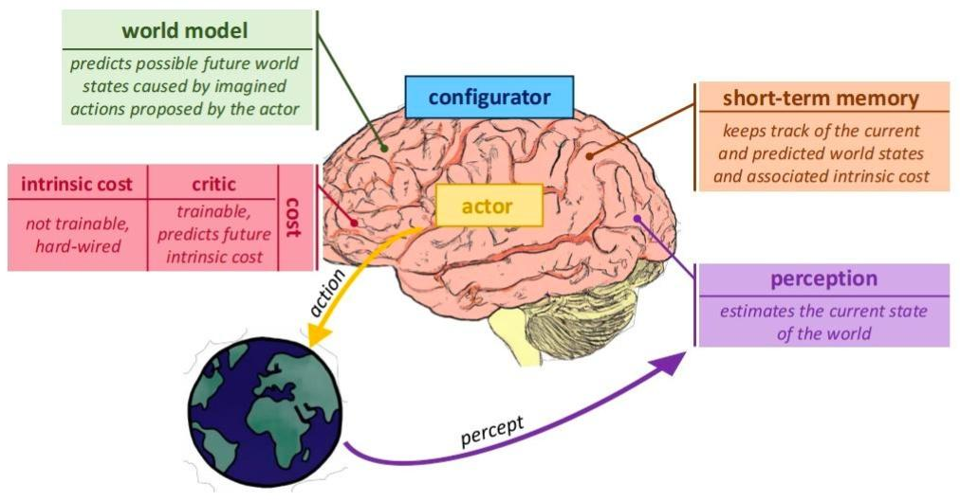
基于知识的智能体
世界模型(World Models)
https://haokan.baidu.com/v?pd=wisenatural&vid=4492493327783748355 03:30
Notes:
6

Slide 7
基于知识的智能体
Agents通过感知、学习和语言来获取知识
行动的影响（“转移模型”）
世界如何影响传感器（“传感器模型”）
世界当前状态
可以追踪一个部分可见的世界
能够制定实现目标的计划
…
Knowledge base
Domain-specific facts
Inference engine

Slide 8
基于知识的智能体
知识库KB = set of sentences in a formal language
构建智能体的声明性方法：
Tell：Agent告诉知识库需要知道的一切
Ask：Agent询问知识库要执行什么动作？（回答应该是基于知识库的）
这两个过程都可能涉及推理，即从原有语句中推导出新的语句。还可以使得Agent具有学习能力

Slide 9
A knowledge-based agent
Function KB-AGENT(percept) returns an action
persistent: KB, a knowledge base
t, an integer, initially 0
TELL(KB, MAKE-PERCEPT-SENTENCE(percept, t))
action ← ASK(KB, MAKE-ACTION-QUERY(t))
TELL(KB, MAKE-ACTION-SENTENCE(action, t))
t←t+1
return action
智能体应该能够:
表示状态、行为等等
融入新的感知
更新对周围世界的内部表示
推断周围世界的隐藏属性
推断出正确的行为

Slide 10
Outline
7.1 基于知识的智能体
7.2 Wumpus world
7.3 知识的逻辑表示和推理
7.4 命题逻辑：一种简单的逻辑
7.5 命题逻辑定理证明
模型检验、逻辑规则、归结原理

Slide 11
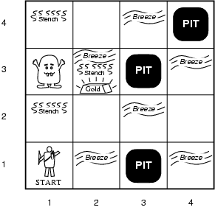
Wumpus World
Wumpus世界环境：
由多个房间组成并连接起来的山洞。
在洞穴某处隐藏着一只Wumpus，会吃掉进入它房间的任何人。Wumpus周围有臭气Stench
某些房间是无底洞PIT，任何人漫游到这些房间都会被无底洞吞噬。无底洞周围有微风Breeze
生活在该环境的唯一希望是存在发现一堆金子的可能性。
Agent：可以移动到相邻房间，可以射杀Wumpus，但是只有一支箭。

Slide 12
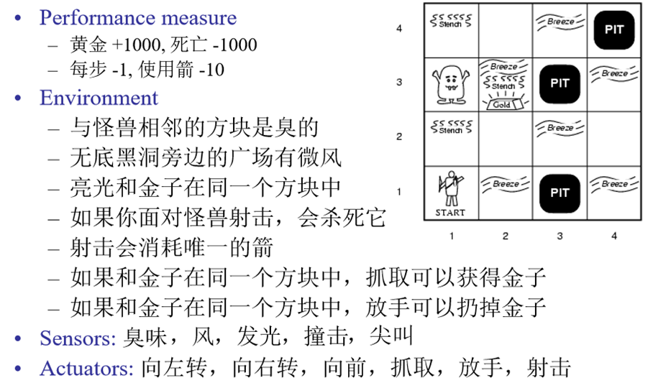
Wumpus World PEAS description
a percept
[Stench, Breeze, Glitter, Crash, Yell]

Slide 13
Wumpus world characterization
Fully Observable No – only local perception Deterministic Yes – outcomes exactly specified Episodic No – sequential at the level of actions Static Yes – Wumpus and Pits do not move Discrete Yes
Single-agent Yes – Wumpus is essentially a natural feature
Notes:
Episodic(片段式的)No – sequential at the level of actions
在sequential中,当前动作会对未来产生深远影响,比如国际象棋和自动驾驶。episodic要比sequential简单的多,因为它不需要提前考虑什么

Slide 14
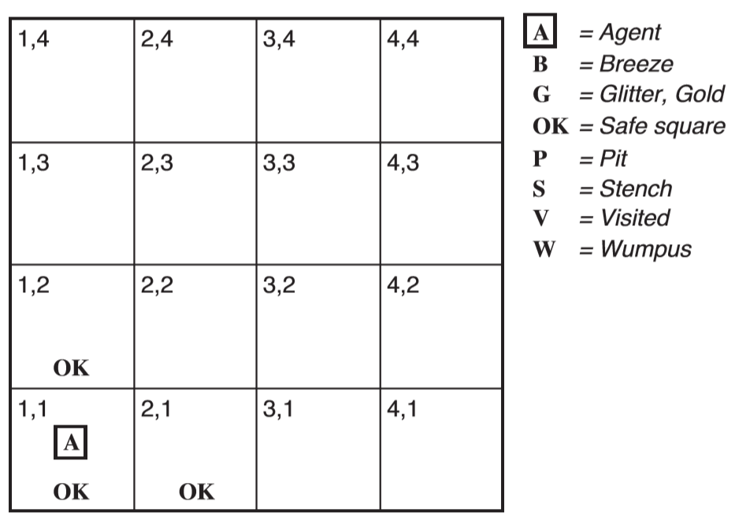
Exploring a wumpus world
首先，定义感知(状态描述)： [Stench, Breeze, Glitter, Crash, Yell]
The ﬁrst percept is [None,None,None,None,None]
conclude [1,2] and [2,1] are OK
Action：[2,1]

Slide 15
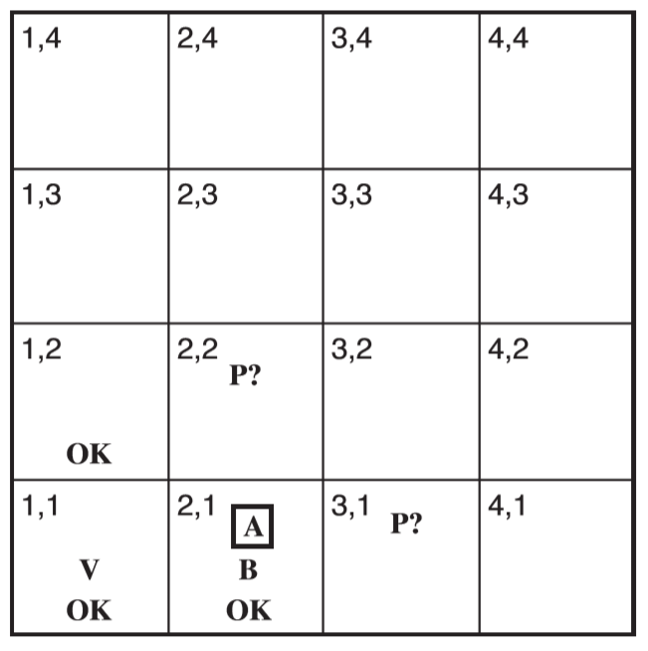
Exploring a wumpus world
percept [None,Breeze,None,None,None] in [2,1]
there must be a pit in [2,2] or [3,1] or both
Action：[1,2]

Slide 16
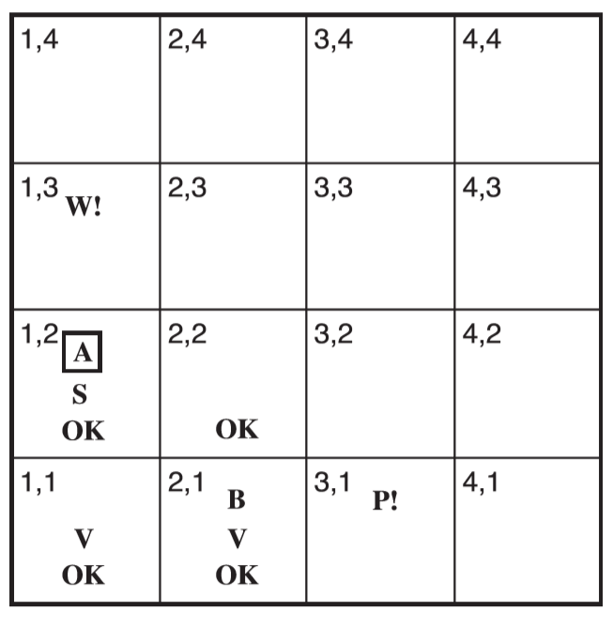
Exploring a wumpus world
wumpus is in [1,3].
the lack of a breeze in [1,2] implies no pit in [2,2]
neither a pit nor a wumpus in [2,2], so it is OK
pit in [3,1]
percept [Stench,None,None,None,None] in [1,2]
Action：[2,2]

Slide 17
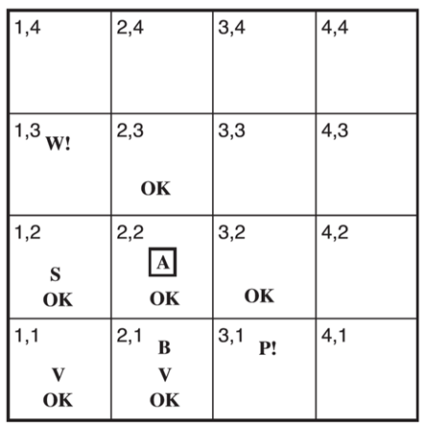
Exploring a wumpus world
[2,3] is OK
[3,2] is OK
percept [None,None,None,None,None] in [2,2]
Action：[2,3]

Slide 18
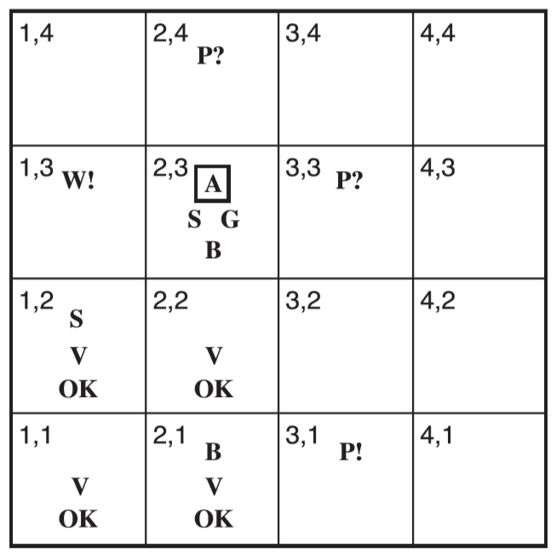
Exploring a wumpus world
percept [Stench,Breeze,Glitter,None,None] In [2,3]
the agent detects a glitter, so it should grab the gold and then return home.

Slide 19
Outline
7.1 基于知识的智能体
7.2 Wumpus world
7.3 知识的逻辑表示和推理
7.4 命题逻辑：一种简单的逻辑
7.5 命题逻辑定理证明
模型检验、逻辑规则、归结原理

Slide 20

什么是逻辑?
α₁
逻辑: 处理事实的形式化系统，目的得到正确结论
用来区分真和假的工具 – Averroes (12世纪)
语法: 构造知识库有效句子的规则
例如, x + 2 ≥ y 是有效的算术语句, ≥ x2y + 就不是
语义: 句子的“含义”, 逻辑语句和真实世界之间关系
具体而言,语义决定了句子的真假
例如
α₂
α₃
Syntax land
Sentence: x > y为真 World1: x = 5; y = 2 World2: x = 2; y = 3
Semantics land
Notes:
一位阿拉伯哲学家、伊斯兰神学家阿维洛依(Averroes)
20

Slide 21
逻辑推理
蕴含：意味着一样东西是从另一样东西中派生出来的
KB蕴含句子α 当且仅当α 在所有KB为真的世界里为真
KB ╞ α
例如, α₂ |= α₁ (Say α₂ is ¬Q ∧ R ∧ S ∧ W ; α₁ is ¬Q )
α₁
α₂
蕴含是基于语义的句子之间的关系

Slide 22
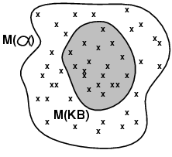
模型
逻辑学家通常根据模型来思考，这些模型是可以评估真假的形式化的结构世界
如果α 在M中为真，我们说M是句子α 的模型
M(α) 是所有α的模型的集合
那么 KB ╞ α iff M(KB) ⊆M(α)
Notes:
思考题： 语句1：xy = 0 ；语句2：x=0

Slide 23
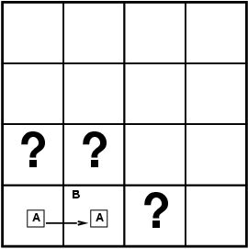
在怪兽世界中的蕴含规则
检测到[1,1]中没有东西, 向右移动, [2,1]中有微风
问题：是否有无底洞？
知识库KB ：8 个可能的情况（布尔选择）

Slide 24
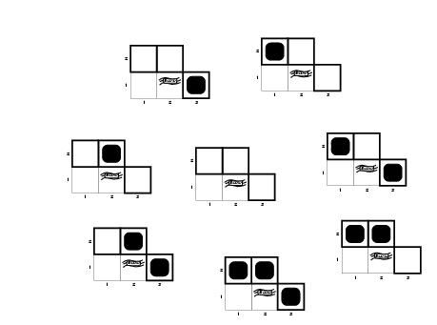
Wumpus models

Slide 25
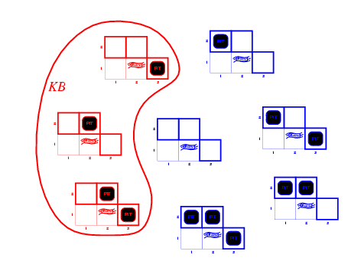
Wumpus models
Observations：
[1,1]中没有东西
[2,1]中有微风
KB = wumpus-world rules + observations

Slide 26
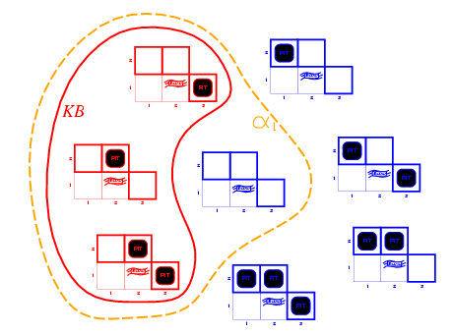
Wumpus models
KB = wumpus-world rules + observations
α₁ = "[1,2] is safe", 模型验证证明 KB ╞ α₁

Slide 27
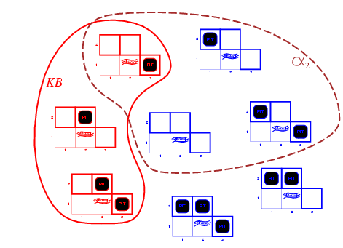
Wumpus models
KB = wumpus-world rules + observations
α₂ = “[2,2] is safe”, KB ╞ α₂ 是否成立？
KB ╞ α_{2 ：} Agent无法得出[2,2]中没有无底洞

Slide 28
Outline
7.1 基于知识的智能体
7.2 Wumpus world
7.3 知识的逻辑表示和推理
7.4 命题逻辑：一种简单的逻辑
7.5 命题逻辑定理证明
模型检验、逻辑规则、归结原理

Slide 29
命题
命题: 能判断真假的陈述句。是具有唯一真值的陈述句或判断结果唯一的陈述句
命题的真值: 判断的结果，真值的取值真与假二者取一
真命题: 真值为真的命题
假命题: 真值为假的命题
注意: 感叹句、祈使句、疑问句都不是命题
陈述句中的悖论以及判断结果不唯一确定的也不是命题

Slide 30
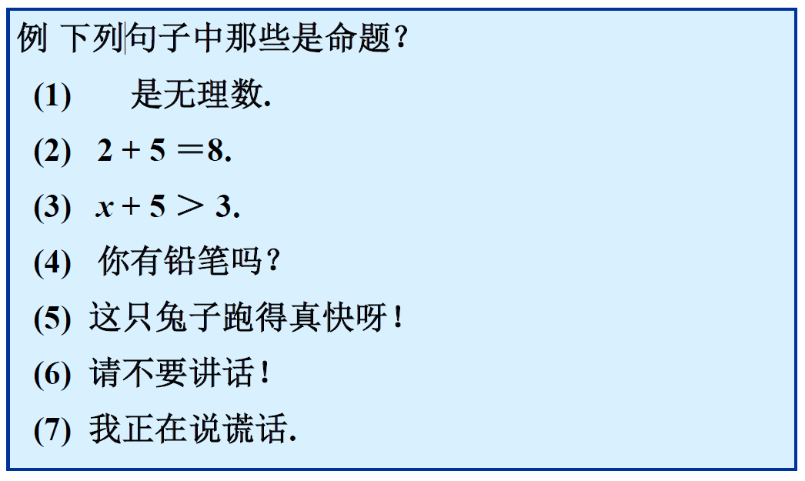
9
Notes:
x+5>3不是命题
疑问句、感叹句、祈使句,它们都不是命题
说谎者悖论: 最古老的语义悖论. 公元前6世纪古希腊哲学家伊壁孟德所创的四个悖论之一.是关于“我正在撒谎”的悖论.具体为：如果他的确正在撒谎,那么这句话是真的,所以伊壁孟德不在撤谎,如果他不在撒谎,那么这句话是假的,因而伊壁孟德正在撒谎.

Slide 31
命题的分类
简单命题(原子命题)：
简单陈述句构成的命题
复合命题：
由简单命题用联结词联结而成的命题
逻辑联结词：¬, ∧, ∨, ⇒, ⇔

Slide 32
简单命题符号化
简单命题：用大写英文字母 P, Q, R, … 表示命题的符号，放在该命题的前面
用“1”表示真，用“0”表示假
例如，令
P: π是有理数，则 P 的真值为 0
Q：2 + 5 = 7，则 Q 的真值为 1

Slide 33
命题逻辑:语法
复合命题
¬, ∧, ∨, ⇒, ⇔ are called logical connectives
取非:
如果 P 是一个语句,那么 ¬P 也是一个语句
合取:
如果 P 和 Q 都是语句,那么 P ∧ Q也是语句
析取:
如果 P 和 Q 都是语句,那么 P ∨ Q 也是语句
蕴含:
如果 P 和 Q都是语句,那么P ⇒ Q也是语句
双向蕴含:
–如果 P 和 Q 都是语句,那么P ⇔ Q也是语句
Notes:
33

Slide 34
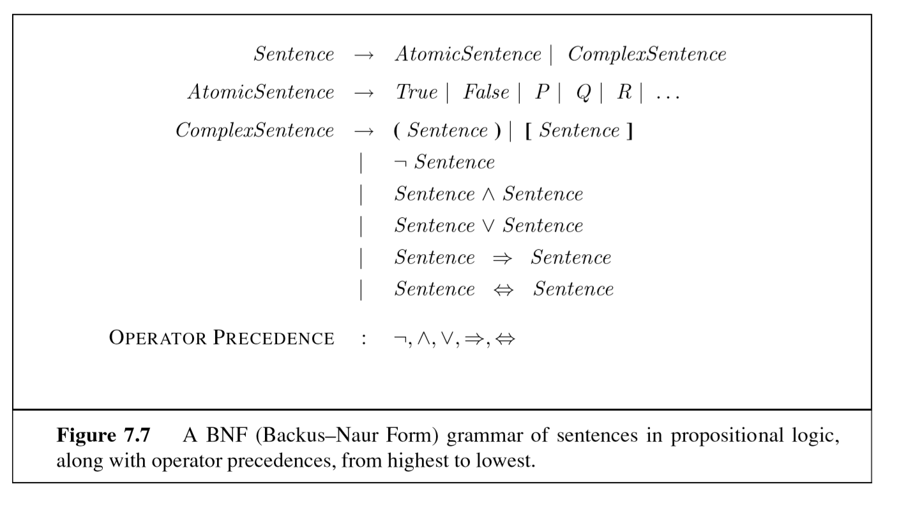
命题逻辑:语法
原子命题
复合命题
取非
合取
析取
蕴含
双向蕴含
¬, ∧, ∨, ⇒, ⇔
逻辑连接词优先级从高到低
Notes:
原子语句由单个命题词组成，代表一个为真或者为假的命题。
复合语句由原子语句用括号和逻辑连接词构造而成。

Slide 35
命题逻辑：语义
语义定义了用于判定特定模型中语句真值的规则。
原子命题容易计算:
每个模型中：True is true and False is false
每个命题的真值必须在模型中直接指定
E.g. P：4=4 ； P=True
in wumpus-world
Q：[1，1]is safe; Q=True

Slide 36
命题逻辑：语义
复合命题 有5条规则：(P and Q 是模型 m中的任意子句)
¬P is true iff P is false in m
P ∧ Q is true iff both P is and Q are true in m
P ∨ Q is true iff either P or Q is true in m
P ⇒ Q is true iff unless P is true and Q is false in m
P ⇔ Q is true iff P and Q are both true or both false in m
语义定义了用于判定模型（可能世界）中语句真值的规则
Notes:
Unless 除了这种情况之外，

Slide 37
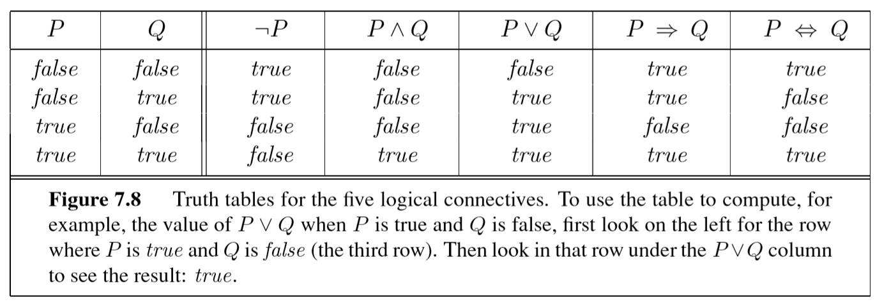
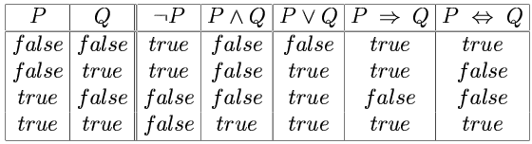
Truth tables for connectives
⇒ 的真值可能不太符合直觉： P implies Q 或者 if P then Q
例如, 5是偶数 ⇒ Sam很聪明 is true or false？
⇒ 为假的唯一条件：P为真而Q为假

Slide 38
Outline
7.1 基于知识的智能体
7.2 Wumpus world
7.3 知识的逻辑表示和推理
7.4 命题逻辑：一种简单的逻辑
7.5 命题逻辑定理证明
模型检验、逻辑规则、归结原理

Slide 39
推理: 判断逻辑蕴涵
Method 1: model-checking（模型检验）
一种简单的枚举推理
枚举所有的模型(可能世界), 并验证语句在所有模型中为真
Method 2: Application of inference rules（逻辑规则）
Method 3: theorem-proving（定理证明）

Slide 40
Wumpus world sentences
Let P_{i,j} be true if there is a pit in [i, j].
Let B_{i,j} be true if there is a breeze in [i, j].
R₁： ¬ P_{1,1}
R₂： ¬B_{1,1}
R₃： B_{2,1}
"Pits cause breezes in adjacent squares"
R₄： B_{1,1} ⇔ (P_{1,2} ∨ P_{2,1})
R₅： B_{2,1} ⇔ (P_{1,1} ∨ P_{2,2} ∨ P_{3,1})
此时的知识库KB由以上五条语句组成
KB=R₁ ∧ R₂ ∧ R₃ ∧ R₄ ∧ R₅

Slide 41
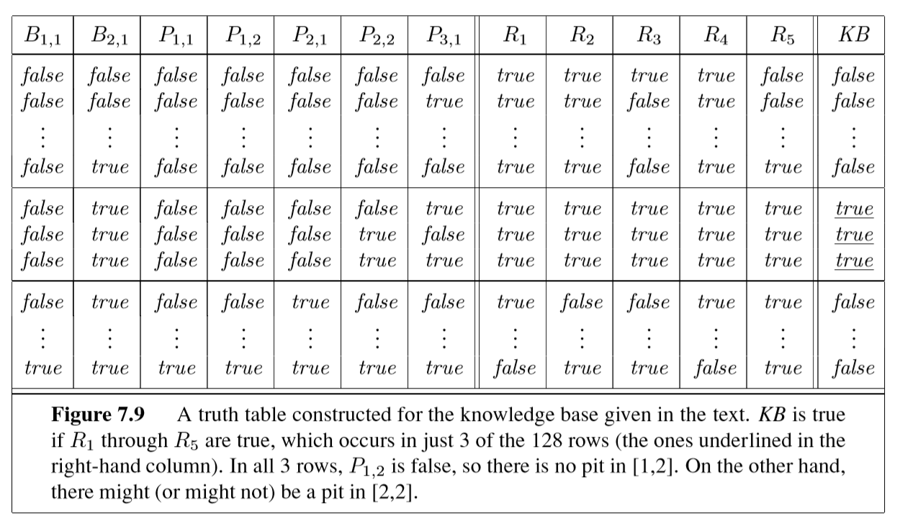
Truth tables for inference
KB ╞ ¬ P_{1,2}
R₆： ¬ P_{1,2}
With seven symbols, there are 2⁷ =128 possible models; in three of these, KB is true

Slide 42
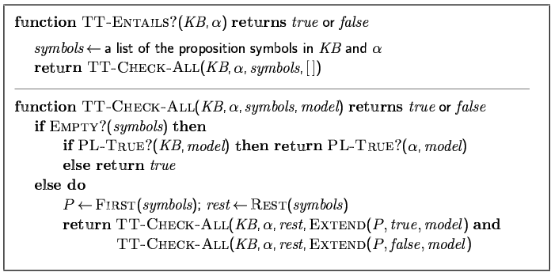
通过枚举推理
KB ╞ α
用于判断蕴涵 的真值表枚举推理算法
对所有模型来说，深度优先的枚举（递归枚举）是完备的
对于n个符号, 时间复杂度为O(2^{n}), 空间复杂度为O(n)
如果KB在模型model中为真，PL-Ture?(KB, model)返回真
Notes:
深度优先枚举出了真值表中所有的情况，在叶子结点，if语句判断这种情况下KB为真的时候，α是否为真。
// 当KB为假的时候，总是返回true

Slide 43
推理: 判断逻辑蕴涵
Method 1: model-checking（模型检验）
枚举所有的模型(可能世界), 并验证语句在所有模型中为真
Method 2: Application of inference rules（推理规则）
在知识库的语句上，直接应用推理规则，构建目标语句的证明
Method 3: theorem-proving（定理证明）

Slide 44



7.5.1 推理规则
Modus Ponens:
And-Elimination:
Other rules:
假言推理规则
消去合取词
逻辑等价
例如：双向蕴涵

Slide 45
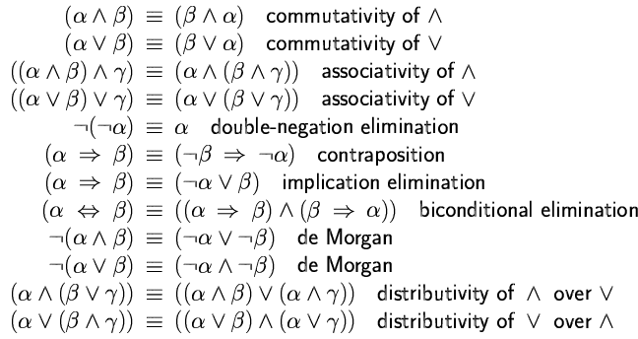
逻辑等价性
任意两个语句是逻辑等价的 iff 它们在相同模型中互相蕴涵:
α ≡ ß iff α╞ β and β╞ α
交换律
结合律
假言易位
逆否命题的逻辑等价
消去蕴含词
De Morgan定律
分配律

Slide 46
Wumpus world sentences
证明：KB ╞ α
R₁： ¬ P_{1,1}
R₂： ¬B_{1,1}
R₃： B_{2,1}
R₄： B_{1,1} ⇔ (P_{1,2} ∨ P_{2,1})
R₅： B_{2,1} ⇔ (P_{1,1} ∨ P_{2,2} ∨ P_{3,1})
KB：R₁ ∧ R₂ ∧ R₃ ∧ R₄ ∧ R₅
α : ¬P_{1,2}
消去双向蕴涵to R₄
R₆ :( B_{1,1} ⇒ (P_{1,2} ∨ P_{2,1})) ∧ ((P_{1,2} ∨ P_{2,1}) ⇒ B_{1,1})

Slide 47
Wumpus world sentences
证明：KB ╞ α
R₁： ¬ P_{1,1}
R₂： ¬B_{1,1}
R₃： B_{2,1}
R₄： B_{1,1} ⇔ (P_{1,2} ∨ P_{2,1})
R₅： B_{2,1} ⇔ (P_{1,1} ∨ P_{2,2} ∨ P_{3,1})
R₆ :( B_{1,1} ⇒ (P_{1,2} ∨ P_{2,1})) ∧ ((P_{1,2} ∨ P_{2,1}) ⇒ B_{1,1})
KB：R₁ ∧ R₂ ∧ R₃ ∧ R₄ ∧ R₅ ∧ R₆
α : ¬P_{1,2}
消去合取词 to R₆
R₇ : ( P_{1,2} ∨ P_{2,1} ) ⇒ B_{1,1}

Slide 48
Wumpus world sentences
证明：KB ╞ α
R₁： ¬ P_{1,1}
R₂： ¬B_{1,1}
R₃： B_{2,1}
R₄： B_{1,1} ⇔ (P_{1,2} ∨ P_{2,1})
R₅： B_{2,1} ⇔ (P_{1,1} ∨ P_{2,2} ∨ P_{3,1})
R₆ :( B_{1,1} ⇒ (P_{1,2} ∨ P_{2,1})) ∧ ((P_{1,2} ∨ P_{2,1}) ⇒ B_{1,1})
R₇ : ( P_{1,2} ∨ P_{2,1}) ⇒ B_{1,1}
KB：R₁ ∧ R₂ ∧ R₃ ∧ R₄ ∧ R₅∧ R₆∧ R₇
α : ¬P_{1,2}
逆否命题的逻辑等价 of R₇
R₈ : ¬B_{1,1} ⇒ ¬ (P_{1,2} ∨ P_{2,1})

Slide 49
Wumpus world sentences
证明：KB ╞ α
R₁： ¬ P_{1,1}
R₂： ¬B_{1,1}
R₃： B_{2,1}
R₄： B_{1,1} ⇔ (P_{1,2} ∨ P_{2,1})
R₅： B_{2,1} ⇔ (P_{1,1} ∨ P_{2,2} ∨ P_{3,1})
R₆ :( B_{1,1} ⇒ (P_{1,2} ∨ P_{2,1})) ∧ ((P_{1,2} ∨ P_{2,1}) ⇒ B_{1,1})
R₇ : ( P_{1,2} ∨ P_{2,1}) ⇒ B_{1,1}
R₈ : ¬B_{1,1} ⇒ ¬ (P_{1,2} ∨ P_{2,1})
KB：R₁ ∧ R₂ ∧ R₃ ∧ R₄ ∧ R₅∧ R₆∧ R₇∧ R₈
α : ¬P_{1,2}
假言推理 with R₈ and R₂ (i.e., ¬B_{1,1})
R₉ : ¬(P_{1,2} ∨ P_{2,1})

Slide 50
Wumpus world sentences
证明：KB ╞ α
R₁： ¬ P_{1,1}
R₂： ¬B_{1,1}
R₃： B_{2,1}
R₄： B_{1,1} ⇔ (P_{1,2} ∨ P_{2,1})
R₅： B_{2,1} ⇔ (P_{1,1} ∨ P_{2,2} ∨ P_{3,1})
R₆ :( B_{1,1} ⇒ (P_{1,2} ∨ P_{2,1})) ∧ ((P_{1,2} ∨ P_{2,1}) ⇒ B_{1,1})
R₇ : ( P_{1,2} ∨ P_{2,1}) ⇒ B_{1,1}
R₈ : ¬B_{1,1} ⇒ ¬ (P_{1,2} ∨ P_{2,1})
R₉ : ¬(P_{1,2} ∨ P_{2,1})
KB：R₁ ∧ R₂ ∧ R₃ ∧ R₄ ∧ R₅ ∧ R₆∧ R₇∧ R₈∧ R₉
α : ¬P_{1,2}
上述过程是手工给出的，如何利用搜索算法来找出证明序列？
De Morgan 定律 to R₉
R₁₀ : ¬P_{1,2} ∧¬P_{2,1}
结论： KB ╞ α
消去合取词 to R₁₀
R₁₁ : ¬P_{1,2}

Slide 51
推理: 判断逻辑蕴涵
Method 2: Application of inference rules（推理规则）
在知识库的语句上，直接应用推理规则，构建目标语句的证明
找出证明序列的搜索算法：
问题描述：
初始状态：初始知识库
行动：行动集合由应用于语句的所有推理规则组成，要匹配推理规则的上半部分
结果：行动的结果是将推理规则的下半部分的语句实例加入知识库
目标：包含要证明的语句的状态
解序列：找出一条证明序列（动作序列），每个动作是在*语句上应用*规则
Notes:
搜索证明，在很多实际情况中，寻找某个证明过程更高效，因为无论存在多少命题，它都可以忽略不相干命题。
但是,如果可用的推理规则不充分，那么目标将不可达，即只用那些推理规则找不到证明

Slide 52
推理: 判断逻辑蕴涵
Method 1: model-checking（模型检验）
枚举所有的模型(可能世界), 并验证语句在所有模型中为真
Method 2: Application of inference rules（推理规则）
在知识库的语句上，直接应用推理规则，构建目标语句的证明
Method 3: theorem-proving（定理证明）
归结证明
当它和任何一个完备的搜索算法相结合时，可以得到完备的推理算法

Slide 53
7.5.2 归结证明
归结 推理规则
单元归结规则：选取一个子句（文字的析取式）和一个文字，生成一个新的子句
l₁ ∨… ∨ l_{k} , m
l₁ ∨ … ∨ l_{i-1} ∨ l_{i+1} ∨ … ∨ l_{k}
其中, 每个l 都是一个文字， l_{i} 和 m是互补文字(一个是另一个的否定式)
E.g., P_{1,1} ∨ P_{3,1}, ¬P_{1,1} P_{3,1}
文字是指原子语句(正文字)或原子语句的否定式 (负文字)
Notes:
假言推理,消去蕴含式：
归结原理是一种推理规则。从谓词公式转化为子句集的过程中看出，在子句集中子句之间是合取关系，其中只要有一个子句不可满足，则子句集就不可满足。若一个子句集中包含空子句，则这个子句集一定是不可满足的。归结原理就是基于这一认识提出来的。 他的原理就是： P->Q,Q->R 则 P->R 由于 P->Q 就是 ￢P∨Q 而 Q->R 就是 ￢Q∨R 所以，他相当于将Q 和 ￢Q合并。
空子句不包含任何文字的子句，是永假的

Slide 54
7.5.2 归结Resolution
归结 推理规则
全归结: 选取两个子句（文字的析取式），生成一个新的子句（包含除了两个互补文字之外的原始子句中的所有文字）
l₁ ∨… ∨ l_{k} , m₁ ∨ … ∨ m_{n}
l₁ ∨ … ∨ l_{i-1} ∨ l_{i+1} ∨ … ∨ l_{k} ∨ m₁ ∨ … ∨ m_{j-1} ∨ m_{j+1} ∨... ∨ m_{n}
其中 l_{i} 和 m_{j} 是互补文字(一个是另一个的否定式)
注意：结果子句中每个文字只出现一次，多余副本将被归并。
如， A∨B 与A∨ ¬ B归结，得到A∨ A，简化为A
Notes:
l₁ ∨… ∨ l_{k} l等价于 ¬(l₁ ∨ … ∨ l_{i-1} ∨ l_{i+1} ∨ … ∨ l_{k} ) ⇒l_{i}
m₁ ∨ … ∨ m_{n}等价于 ¬m_{j}⇒m₁ ∨ … ∨ m_{j-1} ∨ m_{j+1} ∨... ∨ m_{n}
所以，¬(l₁ ∨ … ∨ l_{i-1} ∨ l_{i+1} ∨ … ∨ l_{k} ) ⇒m₁ ∨ … ∨ m_{j-1} ∨ m_{j+1} ∨... ∨ m_{n} ，即l₁ ∨ … ∨ l_{i-1} ∨ l_{i+1} ∨ … ∨ l_{k} ∨ m₁ ∨ … ∨ m_{j-1} ∨ m_{j+1} ∨... ∨ m_{n}

Slide 55
7.5.2 Resolution 归结
Resolution inference rule 只应用于子句（文字的析取式），那么对于所有的命题逻辑，如何实现完备推理呢？
1）语句转换为合取范式
2）归结算法

Slide 56
合取范式CNF
以子句的合取式表达的语句被称为合取范式
Conjunctive Normal Form (CNF)
conjunction of disjunctions of literals clauses
E.g., (A ∨ ¬B) ∧ (B ∨ ¬C ∨ ¬D)
定理：命题逻辑的每个语句逻辑上都等价于某个子句的合取式
语句转换成CNF的过程：
消去等价词⇔
消去蕴含词⇒
否定词¬内移
使用分配率，将 ∨对 ∧进行分配

Slide 57
转换成CNF
Conjunctive Normal Form (CNF)
conjunction of disjunctions of literals clauses
B_{1,1} ⇔ (P_{1,2} ∨ P_{2,1})
1. 消除 ⇔, 用 (α ⇒ β)∧(β ⇒ α)代替α ⇔ β:
(B_{1,1} ⇒ (P_{1,2} ∨ P_{2,1})) ∧ ((P_{1,2} ∨ P_{2,1}) ⇒ B_{1,1})
2. 消除 ⇒, 用 ¬α∨ β代替α ⇒ β:
(¬B_{1,1} ∨ P_{1,2} ∨ P_{2,1}) ∧ (¬(P_{1,2} ∨ P_{2,1}) ∨ B_{1,1})
3. 将 ¬ 移进去，利用 de Morgan‘s 规则 and 双重否定:
(¬B_{1,1} ∨ P_{1,2} ∨ P_{2,1}) ∧ ((¬P_{1,2} ∧ ¬P_{2,1}) ∨ B_{1,1})
4. 使用分配率 (∧ over ∨) 和结合律:
(¬B_{1,1} ∨ P_{1,2} ∨ P_{2,1}) ∧ (¬P_{1,2} ∨ B_{1,1}) ∧ (¬P_{2,1} ∨ B_{1,1})

Slide 58
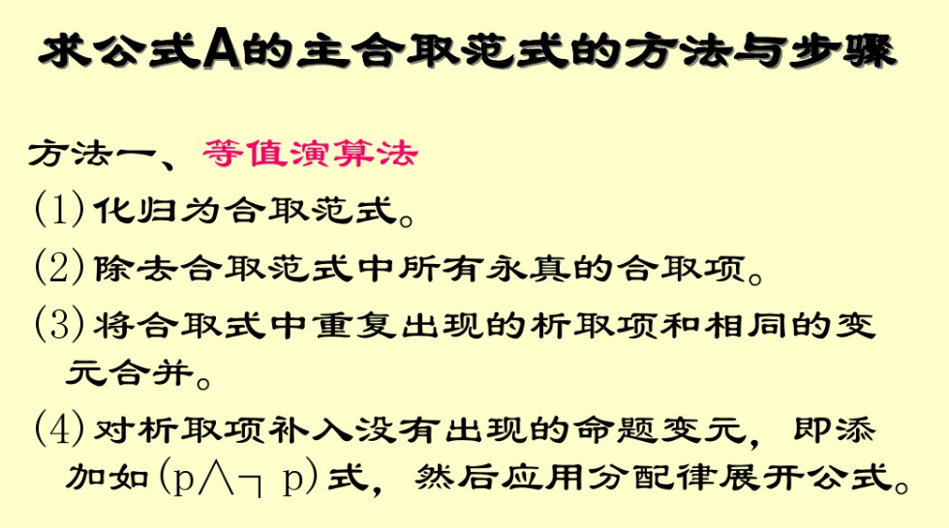

Slide 59
归结算法 Resolution algorithm
证明KB |= α
归结证明步骤：
1）反证法，为了证明 KB |= α，需要证明KB ∧ ¬ α 是不可满足的
2）KB∧¬α转化为合取范式
3）利用归结规则证明KB∧¬α不可满足
For example: KB |= α
KB = (B_{1,1} ⇔ (P_{1,2}∨ P_{2,1})) ∧¬ B_{1,1}
α = ¬P_{1,2}
1）反证法
KB∧¬α ≡ (B_{1,1} ⇔ (P_{1,2}∨ P_{2,1})) ∧¬ B_{1,1} ∧ P_{1,2}

Slide 60
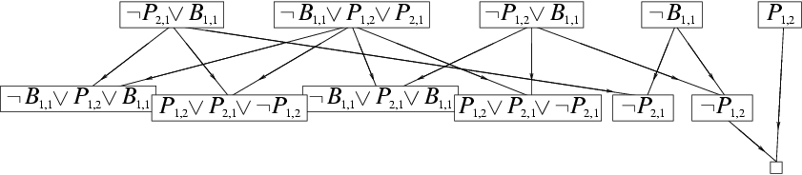
Resolution example
1）KB∧¬α ≡ (B_{1,1} ⇔ (P_{1,2}∨ P_{2,1})) ∧¬ B_{1,1} ∧ P_{1,2}
2）转为合取范式
3）两子句运用归结规则
(¬P_{2,1} ∨ B_{1,1}) ∧(¬B_{1,1} ∨ P_{1,2} ∨ P_{2,1}) ∧ (¬P_{1,2} ∨ B_{1,1}) ∧¬ B_{1,1} ∧ P_{1,2}
KB∧¬α的子句
空子句不包含任何文字的子句，是永假的

Slide 61
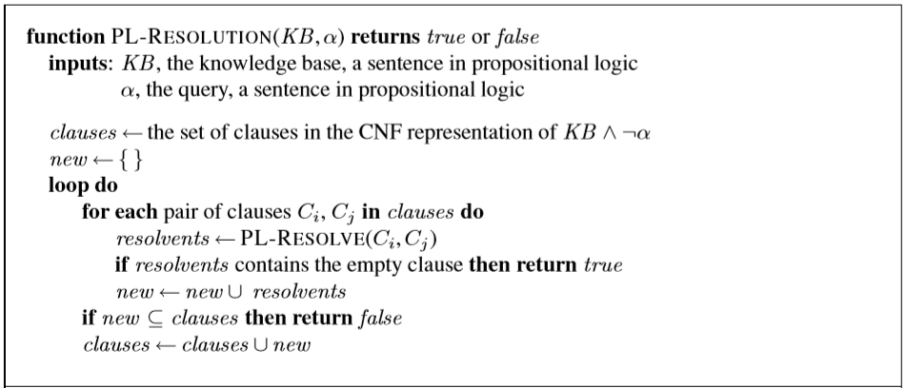
归结算法
用反证法证明
为了证明 KB |= α，需要证明KB ∧ ¬ α 是不可满足的
函数PL-RESOLVE返回对两个输入子句进行归结得到的所有结果子句的集合
转化为CNF
任意两个子句，运用归结规则
归结出空子句
没有新的语句

Slide 62
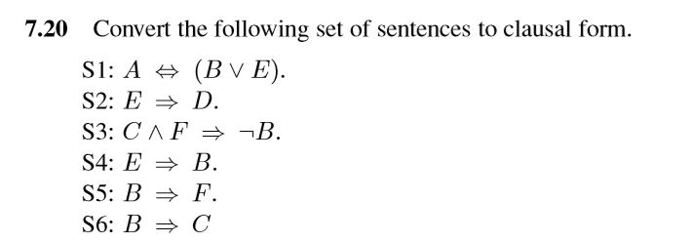
练习题：合取范式与归结证明
1、将语句转换为合取范式（CNF）
2、归结证明

Slide 63

总结
逻辑智能体在知识库中应用推理来得到新的信息并做决策
逻辑的基本概念:
–语法: 语句的形式化结构
–语义: 模型中为真的语句
–蕴含: 给定一个语句的真假时另一个语句必然的真假
–推理: 从其他语句中推导出的语句
归结对于命题逻辑是完备的
对于Horn子句，前向链接和后向链接是线性的, 完备的

